Slide 1
CHARAKTERISTIKA
7. TŘÍDA

Slide 2


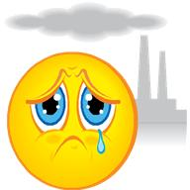

Přiřaď ke smajlíkům vhodná přídavná jména vystihující jejich náladu /srovnej se spolužáky/

Slide 3
Jaký jsi ?
Kdybych byl/a rybou, byl/a bych _________________,
protože _____________________.
Kdybych byl/a stromem, byl/a bych ______________ ,
protože _____________________.
Kdybych byl/a barvou, byl/a bych ________________ ,
protože _____________________.
Kdybych byl/a jídlem, byl/a bych ________________,
protože _____________________.

Slide 4
CHARAKTERISTIKA
VNĚJŠÍ – vystihuje vzhled, zevnějšek
VNITŘNÍ – vystihuje povahu člověka, jeho schopnosti, zájmy, vztah k lidem, práci
PŘÍMÁ – vlastnosti se pojmenovávají přímo (přídavnými a podstatnými jmény)
NEPŘÍMÁ – vlastnosti se vyjadřují nepřímo, popisem jednání a chování (slovesy)

Slide 5
CHARAKTERISTIKA
JAZYKOVÉ PROSTŘEDKY:
Výstižná přídavná a podstatná jména
Plnovýznamová slovesa
Přirovnání
Slova citově zabarvená
Přísloví, rčení
Synonyma, antonyma

Slide 6
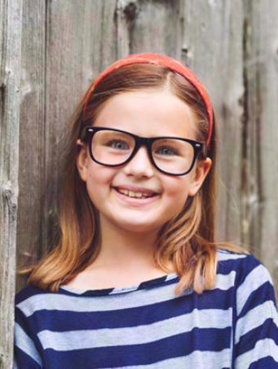
VNĚJŠÍ CHARAKTERISTIKA
POHLAVÍ, VĚK -
OBLIČEJ –
PLEŤ –
VLASY –
OČI –
NOS –
ÚSTA –
ÚSMĚV -

Slide 7
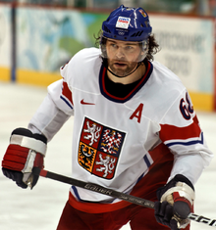
VNITŘNÍ CHARAKTERISTIKA
URČITĚ HO VŠICHNI ZNÁME…
Jaké vlastnosti má člověk,
který toho tolik dokázal?

Slide 8
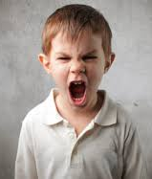
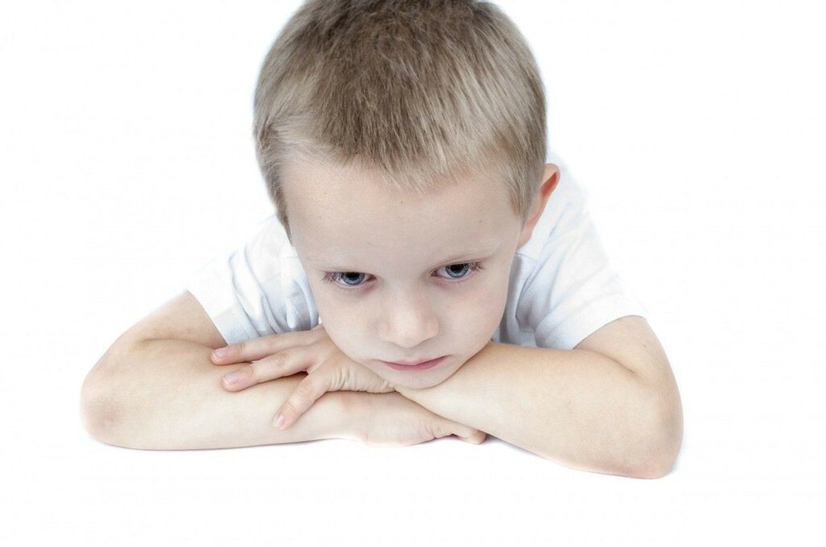
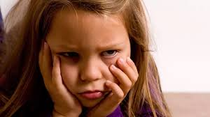
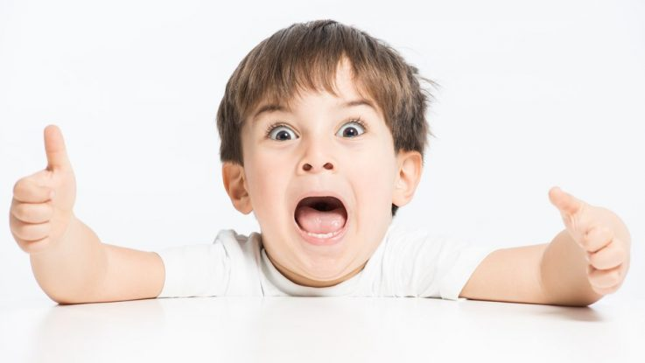
Vnitřní charakteristika

Slide 9
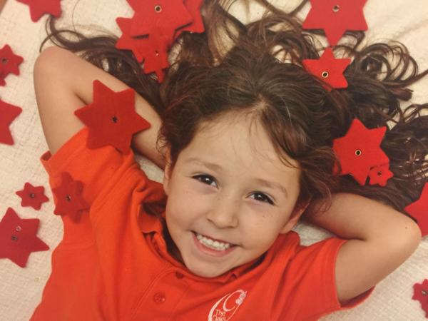
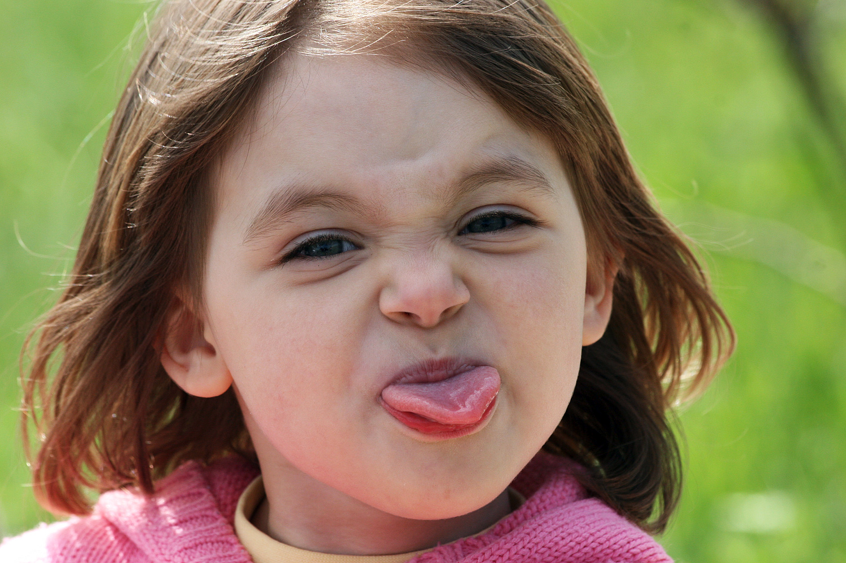
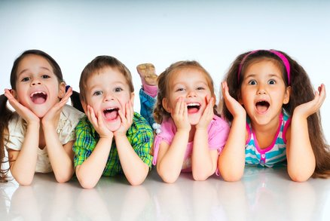
Vnitřní charakteristika

Slide 10
Vnitřní charakteristika
Níže uvedené vlastnosti nepřímo charakterizuj
Pečlivý –
Laskavý –
Odvážný –
Vzteklý –
Líný –
Nezodpovědný –
Lakomý –
Společenský -

Slide 11
Vysvětli význam ustálených slovních spojení
Má za ušima –
Hraje první housle /prim/ -
Vypadá, že neumí do deseti počítat –
Žije si jako v bavlnce –
Zvládá to levou rukou –
Co na srdci, to na jazyku –
Pro korunu by si nechal koleno vrtat –
Je kam vítr, tam plášť -

